Slide 1
Геометричні перетворення на площині
Геометрія
9 клас
Вчитель:
Бондар В.В.

Slide 2
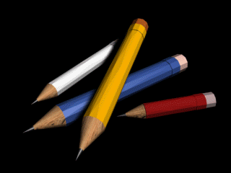
Девіз проекту
«Подібно до того як усі мистецтва тяжіють до музики, усі науки прагнуть до математики…»
Джордж Сантаяна

Slide 3
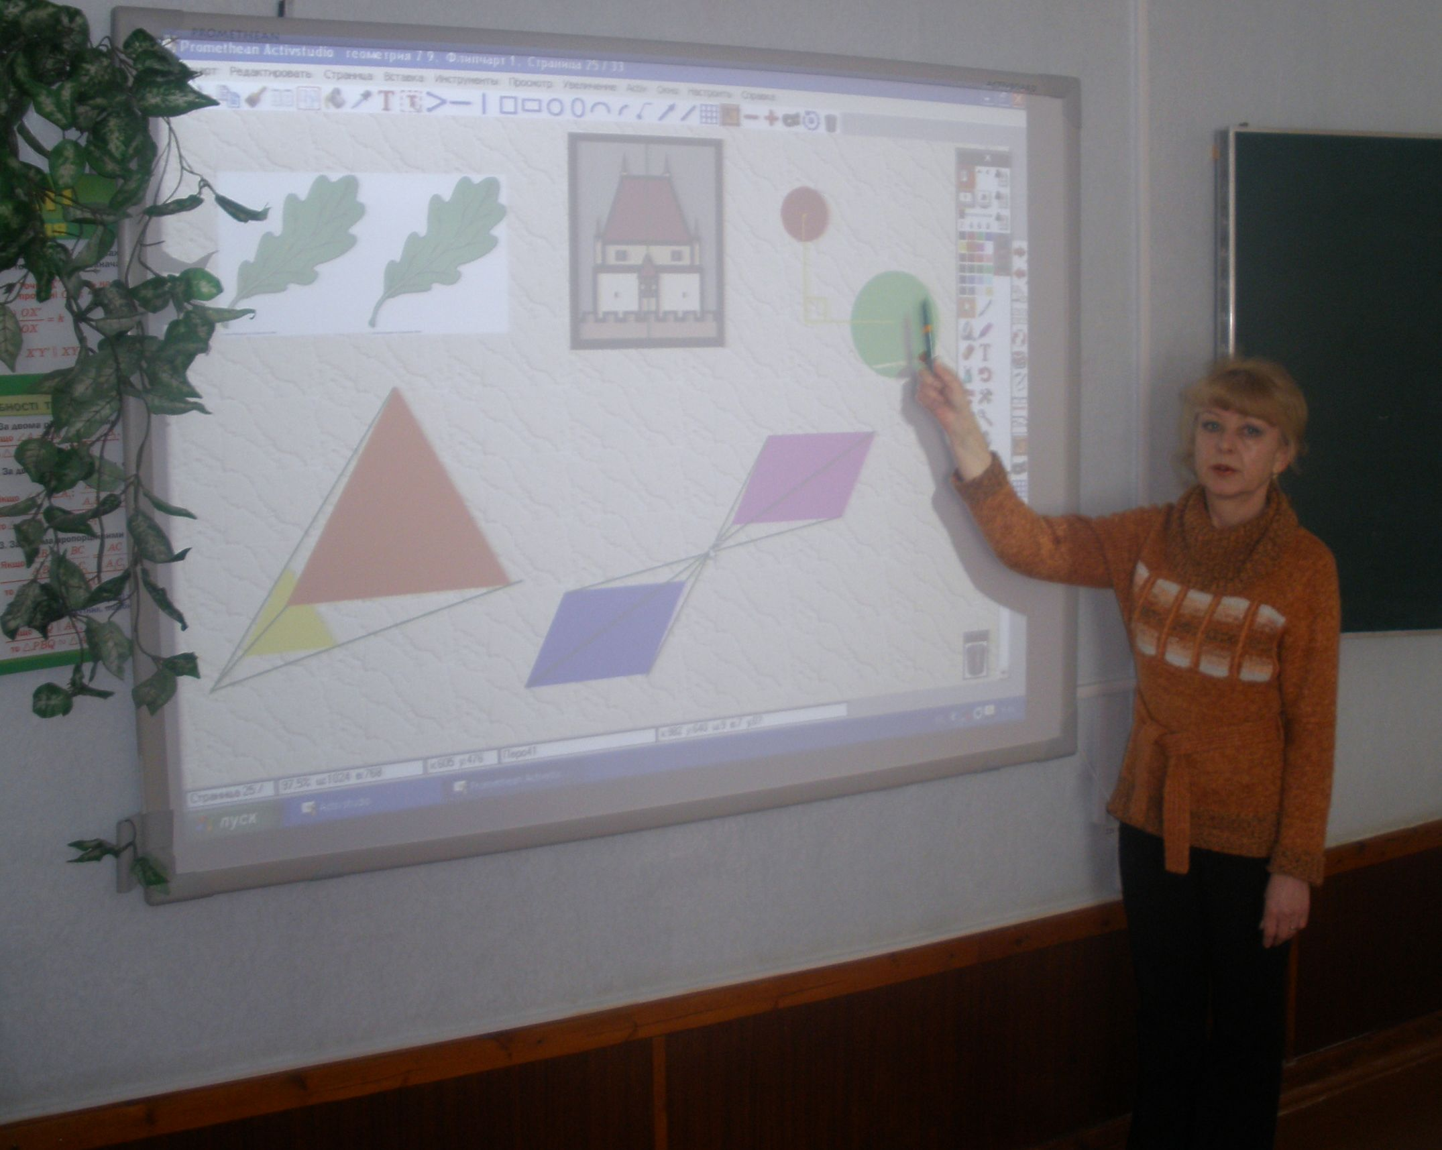
Вчитель:
Бондар В.В.

Slide 4
Тема: Розв’язування задач
Мета: узагальнення та систематизація знань учнів з теми: «Геометричні перетворення на площині»; удосконалення вмінь розв’язувати задачі з цієї теми.
Тип уроку: Застосування знань і вмінь.
Обладнання та наочність: ПК, інтерактивна дошка, таблиці.
Хід уроку
Організаційний етап
- Клас поділено на дві команди: «Абсциса», «Ордината»;
- За кожну правильну відповідь бали записуються в зошиті, в кінці уроку підводиться підсумок.
Перевірка домашнього завдання
- Перевіряє консультант;
I.
II.

Slide 5
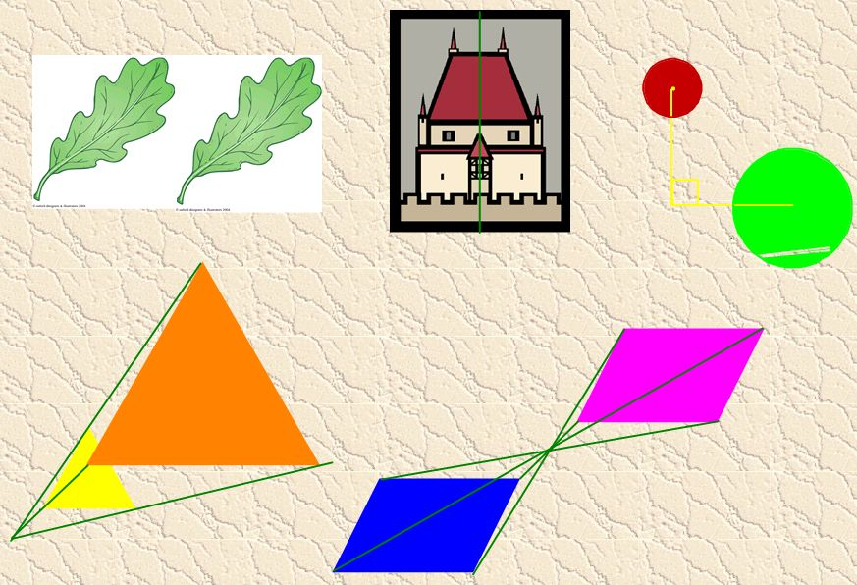
III.
Узагальнення знань і вмінь
1.Презентація «Геометричні перетворення на площині»;
- запитання: сформулювати властивості вказаних перетворень
2. «Галерея перетворень»;
- указати вид перетворення(правильна відповідь – 1 бал)

Slide 6
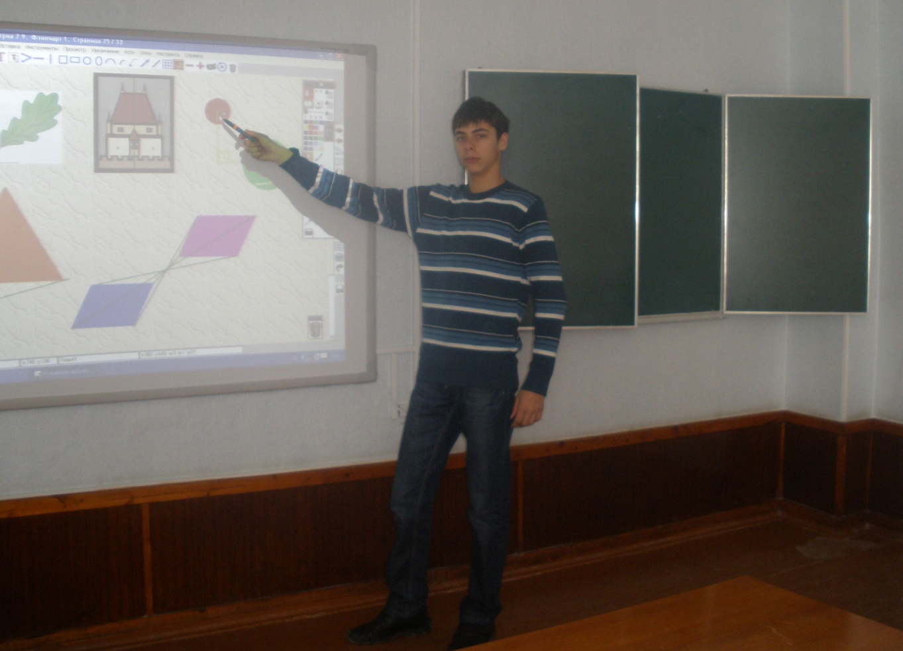
Учасник проекту,
учень 9 класу

Slide 7
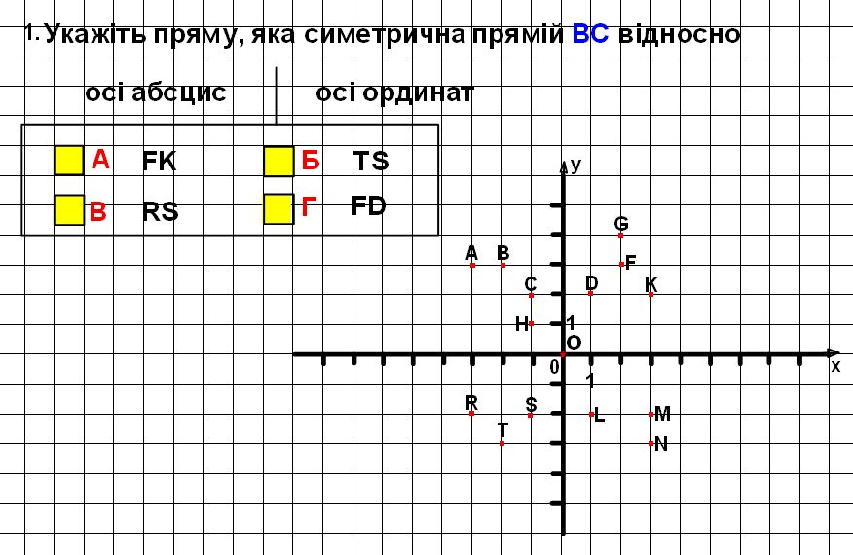
3. «Хто швидше?»;
- тести 1–5 на інтерактивній дошці (відповіді з побудовою); Правильна відповідь – 2 бали;

Slide 9
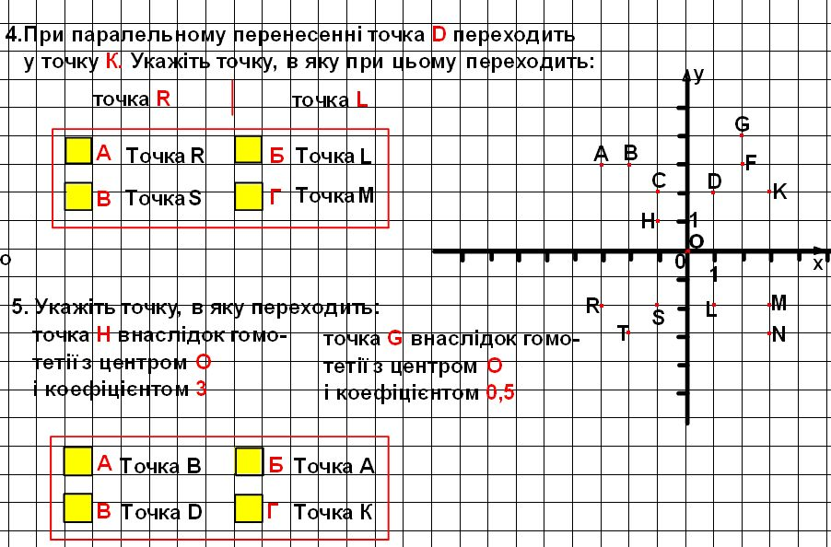

Slide 10
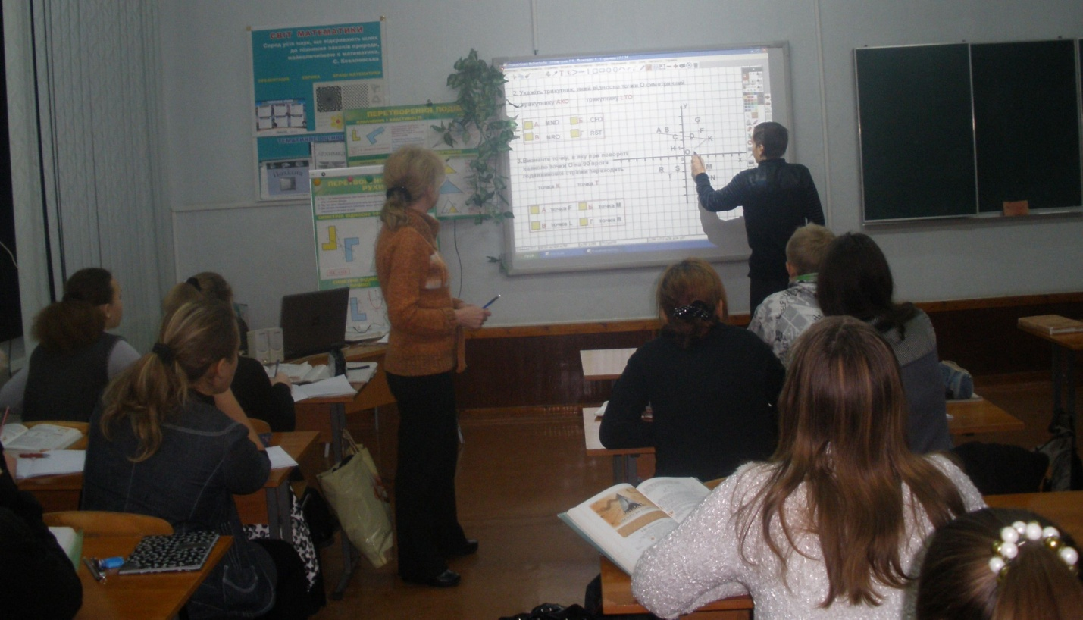

Slide 11
4. Презентація. Релакс пауза «Симетрія в природі» -
5. Розв’язування задач № 6, 7;
- розв’язуються на дошці. Правильна відповідь – 3 бали.

Slide 12
6. Геометрична вікторина. Презентація.
- за правильну відповідь – 1 бал.
Використання геометричних перетворень для розв’язування задач
1. Задача № 1;
2. Задача № 2;
(задачі записані і розв’язуються на інтерактивній дошці)
IV.

Slide 14
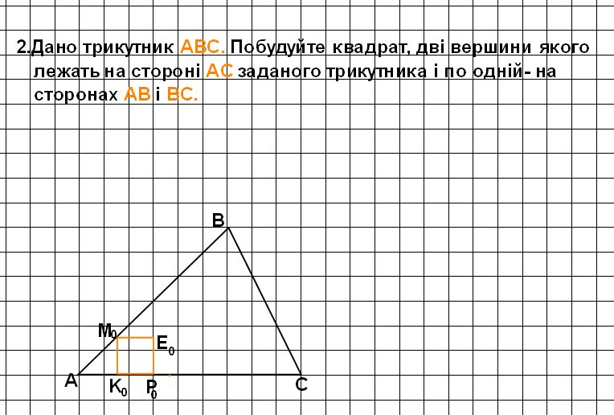

Slide 15
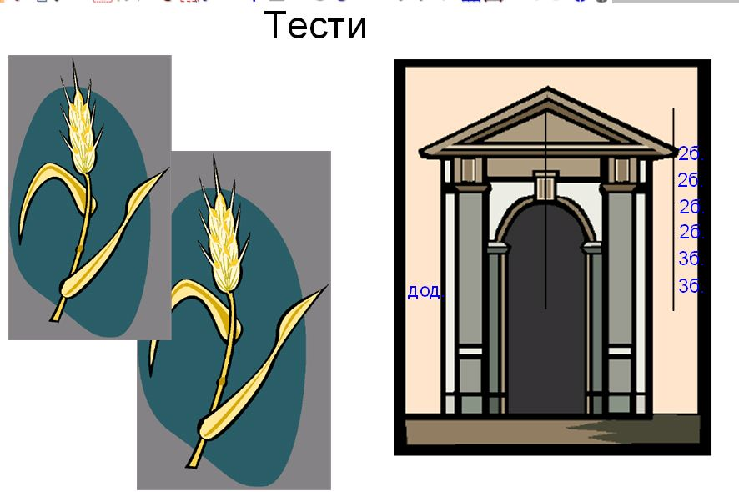
V.
Релакс пауза «Гімнастика для очей» :
VI.
Тестування з подальшою перевіркою, оцінюванням та обговоренням.
(15 хвилин)
- Відповіді на дошці

Slide 16
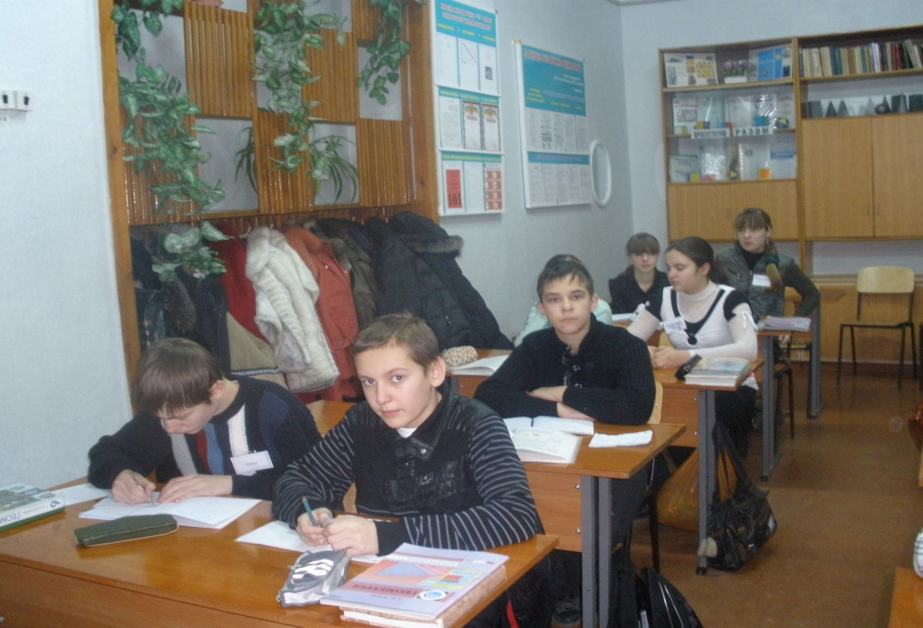

Slide 17
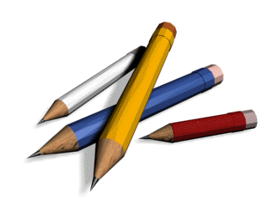
VII.
Підбиття підсумків уроку
1. Виставлення оцінок за урок (бали сумуються);
2. Визначається команда переможців.
Домашнє завдання:
Розділ 3, самостійна робота В - I, II.

Slide 18
Учасники проекту – учні 9 класу

Slide 19
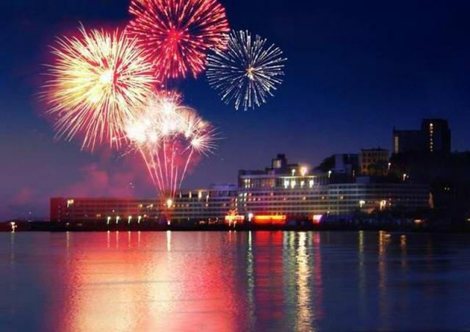
Дякуємо за увагу !

